Slide 1
Coaching Organizacional
Lic. Jorge Trelles O.
Psicoterapeuta Cognitivo
Director – C.P. Beck

Slide 2
Coaching es….
Es acompañamiento.
Es acompañar el coachee de una situación actual a una situación ideal;
Es una conversación de aprendizaje que apunta a tener una vida mas feliz, a la realización de sueños, a la transformación, al crecimiento, a conseguir libertad, libertad de circunstancias y creencias insatisfactorias para abrirse a otras oportunidades.

Slide 3
El proceso..
Presente
Estado
Actual
Coaching
Proceso
Objetivos
Estado
Ideal

Slide 4
¿Cuál es el papel de un coach en este proceso?
Mostrar el camino en el que el coachee esta;
Señalar las opciones posibles y acompañar a tomar una nueva dirección.
Ayudar a persistir en el cambio.

Slide 5
¿Qué entendemos por organización?

Slide 6
¿Que es una organización?
Es la estructura a través de la cual un conjunto de personas ordenadas jerárquicamente, coordinan acciones, ejecutan tareas para alcanzar determinados objetivos.

Slide 7
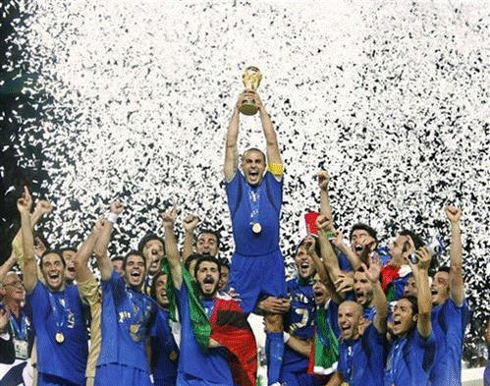

Slide 8
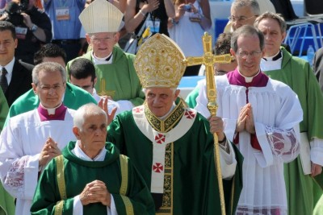

Slide 9
¿Qué es la identidad de una organización?
La identidad de la organización es principalmente su manera de ser y hacer, es en pocas palabras su personalidad, no su materialidad sino su espíritu.

Slide 13
Las organizaciones como unidades lingüísticas
Se constituyen a través de conversaciones de compromisos entre partes.
Son una red estable de conversaciones que generan una identidad en el mundo y que transcienden el discurso individual.
Mediante el establecimiento y alineamiento de una visión colectiva, comparten un “futuro en común”.

Slide 14
Las organizaciones como unidades lingüísticas
Las personas que la constituyen comparten, o deberían compartir una misma visión y el compromiso de realizar esa visión.
Por compromiso entendemos aquel acto lingüístico que nos permiten coordinar acciones con otros y que incluye dos procesos: el acto de hacer una promesa y el acto de cumplirla.
Involucra dos actos lingüísticos:
Oferta + declaración de aceptación:
Petición + declaración de aceptación.

Slide 15
Las conversaciones construyen la realidad

Slide 16
A través del lenguaje describimos, distinguimos, generamos, actuamos!!

Slide 17
Las organizaciones como unidades lingüísticas
Si queremos entender una organización, debemos examinar las conversaciones que la constituyeron en el pasado y que la constituyen en la actualidad.
Sus fortalezas y debilidades dependen de la calidad de sus conversaciones.
Cualquier problema que la organización esté enfrentando tiene relación con el tipo de conversación que tiene o que faltan.

Slide 18
La organización
Identidad
(personalidad, manera de ser y hacer)
Cultura
(Valores, misión y visión, patrones de comportamiento, creencias, conocimiento, normas)
Operaciones
(conjunto de acciones, desempeño, producción, resultados..)
Sistema
(entorno político, social, económico)

Slide 19
Sistema económico social -Entorno
Toda organización esta inserta en un sistema o entorno relacional con personas, instituciones etc.. que influyen en su desarrollo y donde factores como la cultura, las tradiciones, las creencias, los hábitos, el sistema político, etc.. Juegan un rol importante.

Slide 20
¿Qué es la cultura de una empresa?
Es el conjunto de valores y creencias en que se rige la empresa, su razón de ser, hacia donde se dirige, su filosofía, sus códigos de integración, sus comportamientos.

Slide 21
Principales fuerzas que influyen en el comportamiento organizacional
Comportamiento organizacional
Personas:
Individuos
Grupos
Estructura:
Puestos
Relaciones
Tecnología:
Maquinarias
Comunicaciones
Informática
Entorno:
Gobierno
Competencia
Presiones sociales

Slide 22
Comportamiento organizacional
Visión – Misión
(imagen del futuro deseado - razón de ser de la organización )
Organización jerárquica formal e informal
Liderazgo – Comunicación – Dinámica de grupo
Valores
Cultura organizacional
Entorno
Social
Calidad de la vida laboral
Motivación
Resultados: desempeño, satisfacción de los empleados, crecimiento y desarrollo personal y colectivo.

Slide 23
¿Por qué las organizaciones necesitan Coaching?

Slide 24
¿Qué es Coaching organizacional?
Es el proceso mediante el cual el coach o entrenador acompaña la persona (coachee) o grupo de personas (equipo) implicadas en el proceso a encontrar la manera mas eficaz para alcanzar los objetivos acordados, a desarrollar potencial, competencias, talento y habilidades.

Slide 25
¿Para que sirve el Coaching organizacional?
El Coaching organizacional apunta a optimizar la gestión de la organización de acuerdo a su propia misión, visión y valores. Para ello el Coach observa a la organización en la acción, en sus conversaciones.

Slide 26
¿Cuando las organizaciones necesitan Coaching?
Cuando necesitan gestionar un cambio;
Mejorar sus resultados;
Mejorar el trabajo en equipo;
Mejorar el liderazgo;
Manejar desacuerdos y conflictos;
Cuando hay que fusionar dos o mas culturas diferentes;
Cuando necesitan formar un conjunto de valores;
Desarrollar competencias, habilidades, talentos..etc..

Slide 27
El Coaching organizacional en la practica
El consultor coach se reúne con alguien de la organización que plantea la necesidad.
En la primera entrevista se determinan y clarifican las necesidades y el tipo de intervención (evaluación, capacitación, team Coaching, Coaching individual)
Se prepara una propuesta de intervención, que genera un contrato o un compromiso.

Slide 28
El Coaching organizacional en la practica
Al alcanzar un acuerdo que incluye, cronograma de intervención, inversión, tiempos y personas involucradas, se arma una agenda grupal y una agenda individual.
Periódicamente el coach se reúne con el ejecutivo para evaluar los avances.
Según la organización lo pida se presentarán informes mensuales sobre los avances de cada coachee.

Slide 29
El Coaching organizacional en la practica.
Si necesario se hacen los reajustes de la intervención, mas Coaching grupal, mas Coaching individual, mas capacitación, mas involucrados, menos involucrados etc..
Evaluación final y cierre.

Slide 30
Lo que tenemos que considerar: El alineamiento
Organización
Posición o cargo
Equipos
Persona

Slide 31
¿Qué necesitamos evaluar?
¿Que necesita la organización de la persona?
¿Que necesita la persona de la organización?
¿Que necesita aprender, desarrollar la persona para el cargo?
¿Que necesita el equipo de la persona?
¿Qué necesita la persona del equipo?
¿Que necesita desarrollar la persona?
¿Qué necesita desarrollar la organización para sus clientes?

Slide 32
Intervención del Coaching en la organización
Planificar- seleccionar y desarrollar talentos;
Entrenar habilidades y competencias;
Instruir;
Acompañar en terreno;
Fomentar compromiso;
Visualizar metas;
Motivar;
Alentar;

Slide 33
Coachear es conversar sobre la forma de conversar del coachee en su organización

Slide 34
Acompañamos a las personas en:
Compromiso;
Fijar objetivos;
Definir planes de acción;
Fijar fechas, acciones, duraciones, tomar consciencia y mejorar sus criterios de evaluación;
Seguimiento del plan de acción;
Desarrollar las competencias necesarias para preparar el coachee a desvincularse del proceso de Coaching.

Slide 35
La primera sesión: establecimiento de la relación Coach - Coachee
Encuadre.
Que es Coaching y cuales experiencias previas ha tenido el coachee, que se espera del Coaching.
Explicitar y sensibilizar sobre beneficios, objetivos a alcanzar, esfuerzo requerido, metas, plan de acción, expectativas.
Generar alianza.

Slide 36
Sesiones de desarrollo
Establecer metas y tiempos de cumplimiento.
¿Qué cosa necesita aprender este Coachee?
¿Qué actividades lo ayudarán en ese propósito?
¿Cómo lo hará?
¿Qué herramientas necesitará utilizar?
¿Cómo va a evaluarse?
Feedback

Slide 37
Desarrollo de la Intervención
Plan Maestro
Coaching Grupal
Coaching Individual
Capacitación
Evaluación

Slide 38
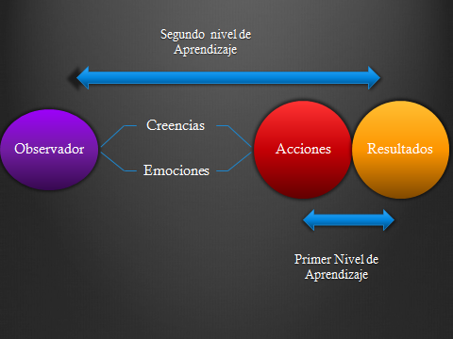

Slide 39
El feedback
Dar feedback es un arte;
Conversación constructiva VS critica.
El lenguaje que utilizaremos al momento de dar retroalimentaciones es determinante en el proceso de auto-observación del individuo, para eso el utilizo de preguntas es fundamental.
Es necesario estar abierto a él, no hay feedback malo, tener fascinación de nuestros errores nos conduce al aprendizaje.

Slide 40
EL FEEDBACK constante y el acompañamiento individual contribuye al desarrollo humano y puede facilitar la necesaria reestructuración o reformulación de la organización.

